Slide 1
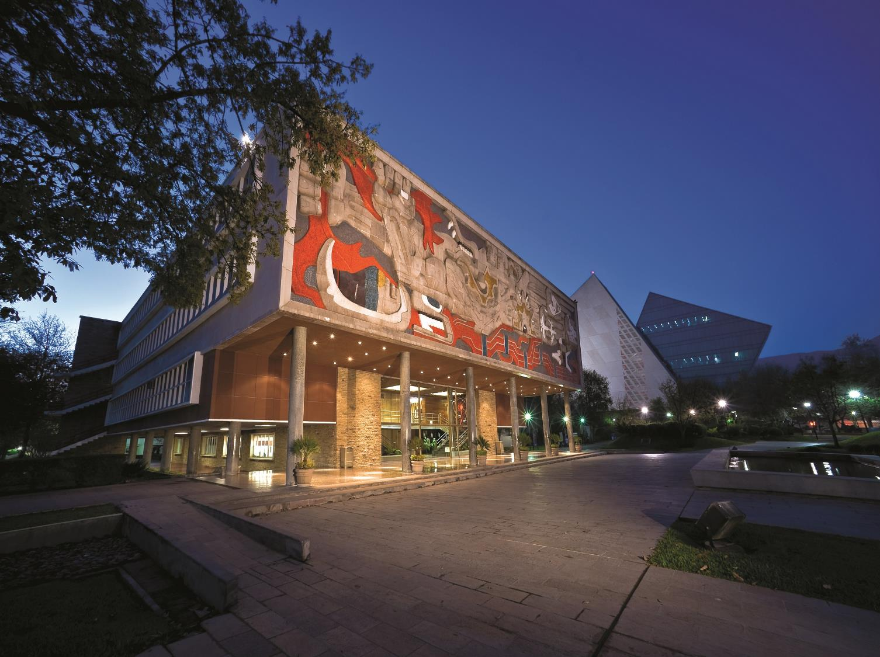

Slide 2

Contenido
Programa Campus Sostenible
Formación de la Facultad
Carreras orientadas a la sustentabilidad

Slide 3
I. PROGRAMA CAMPUS SOSTENIBLE

Slide 4

Programa Campus Sostenible
¿Cuáles son nuestras generaciones futuras?
Hagamos dichas decisiones pensando en esas generaciones que no veremos
Nuestras decisiones personales y profesionales afectarán a dichas generaciones
Un Campus que se distinga por participar activamente en el Desarrollo Sostenible, así como por ser un líder en formar Profesionales con una clara conciencia de sostenibilidad.

Slide 5
Principales Actividades en el Campus Monterrey
Operar el Campus de una manera más sostenible, basándose en criterios de DS
Entreverar conceptos de DS a través de cursos y curricula
Coordinar e integrar el DS en la responsabilidad social del Tec
Preparar y difundir, interna y externamente, reportes periódicos de los planes, programas y progreso sobre DS del Tec
Asegurar que el DS se incorpora, como contexto, para la investigación disciplinaria y multidisciplinaria
Establecer y operar la Cátedra de Conservación y Desarrollo Sostenible

Slide 6


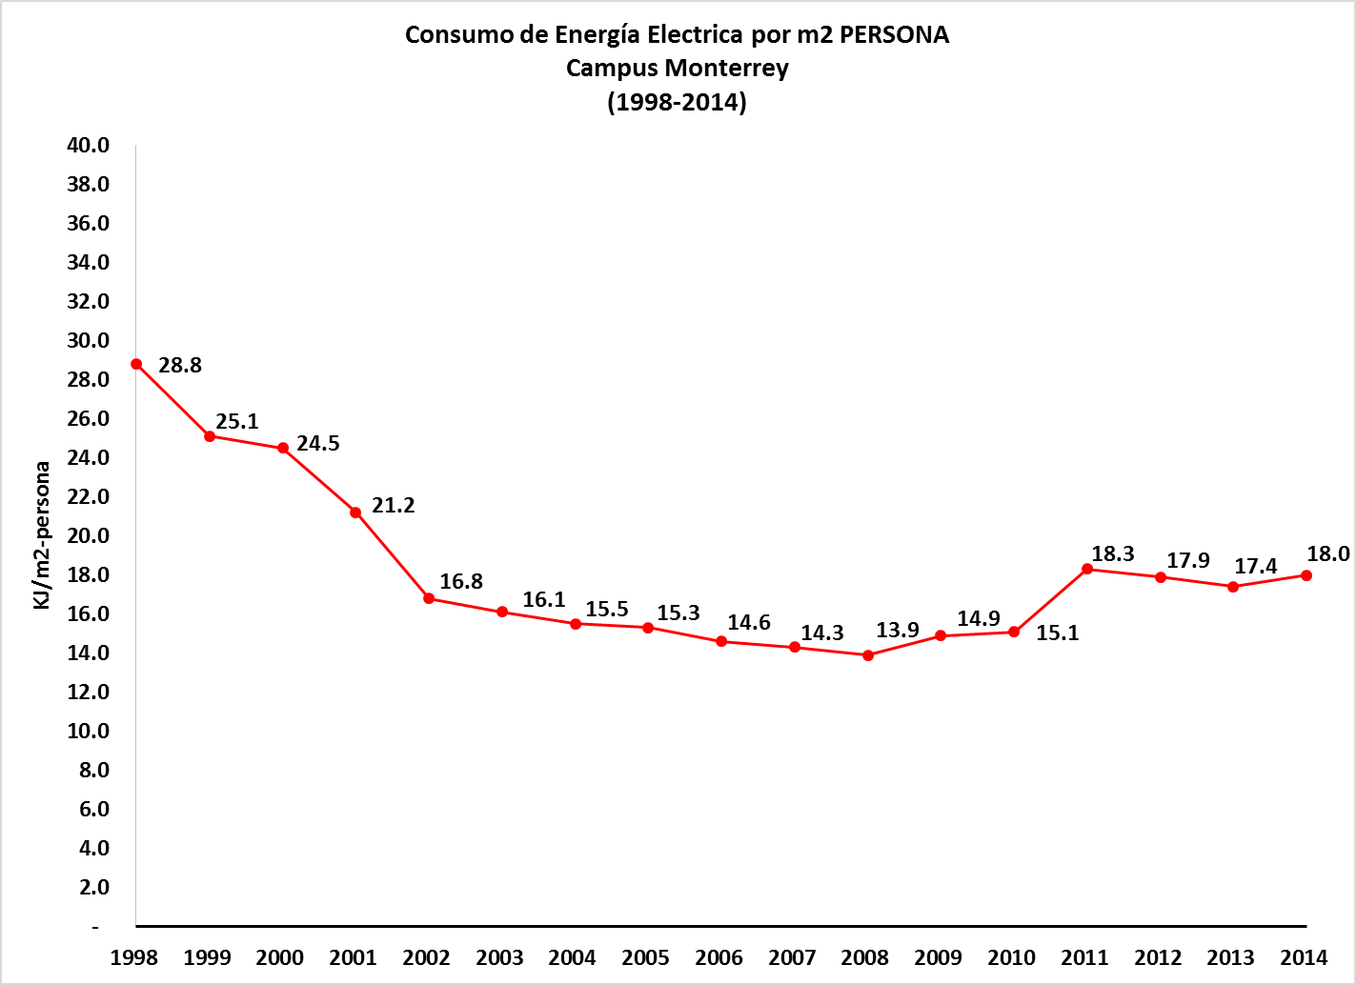
Energía eléctrica

Slide 7
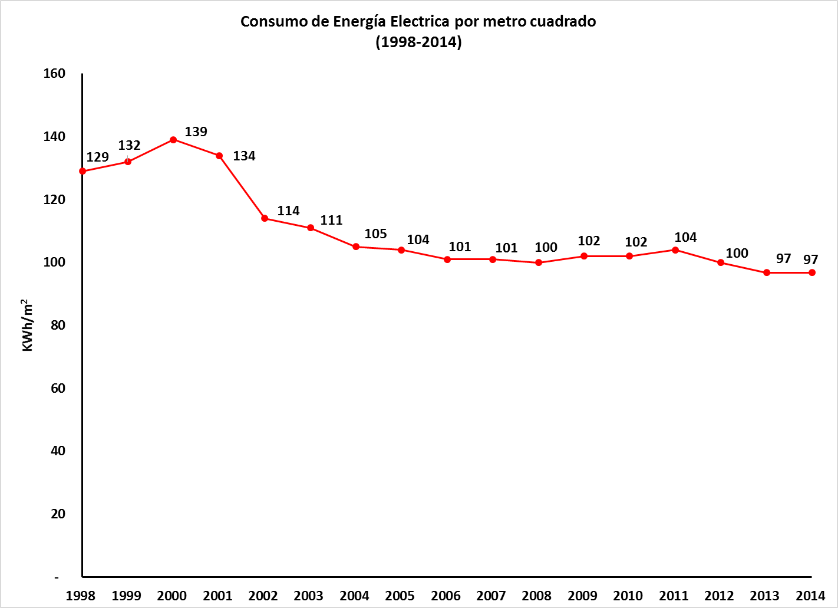
Energía eléctrica

Slide 8

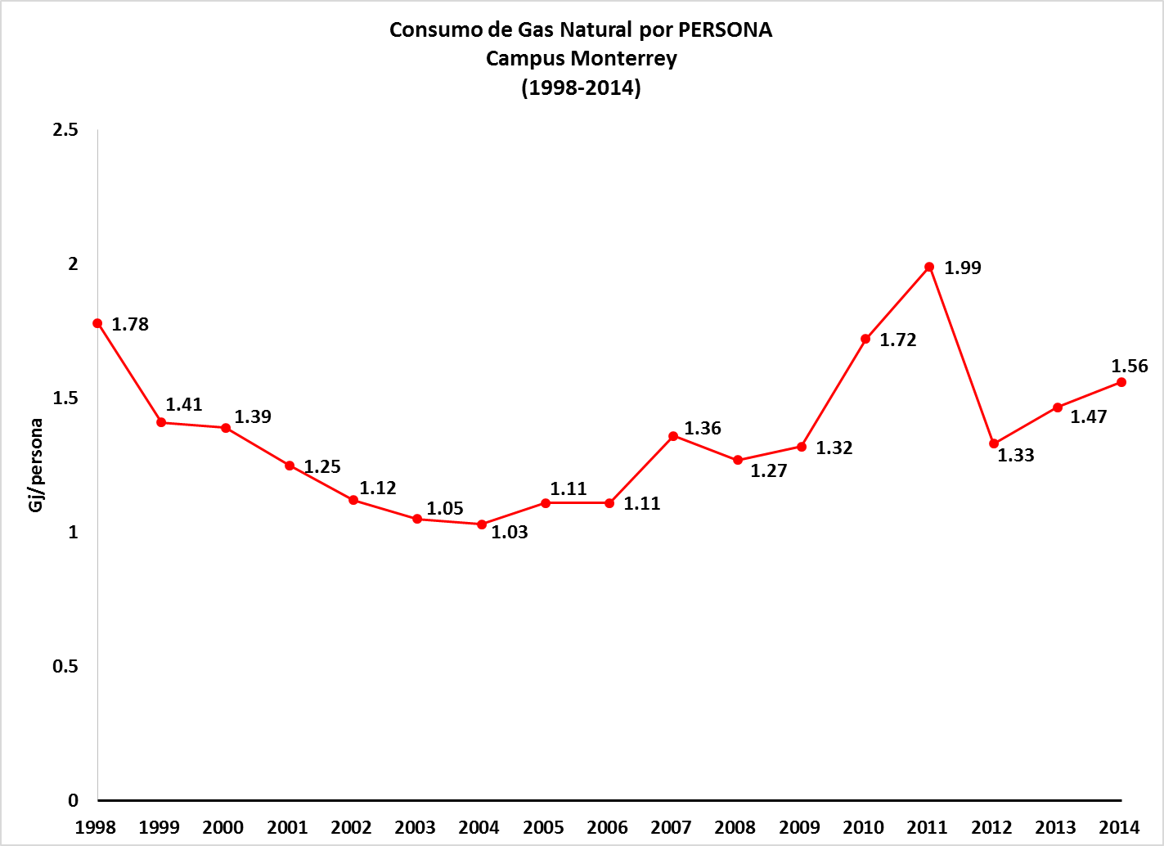
Consumo de gas natural

Slide 9

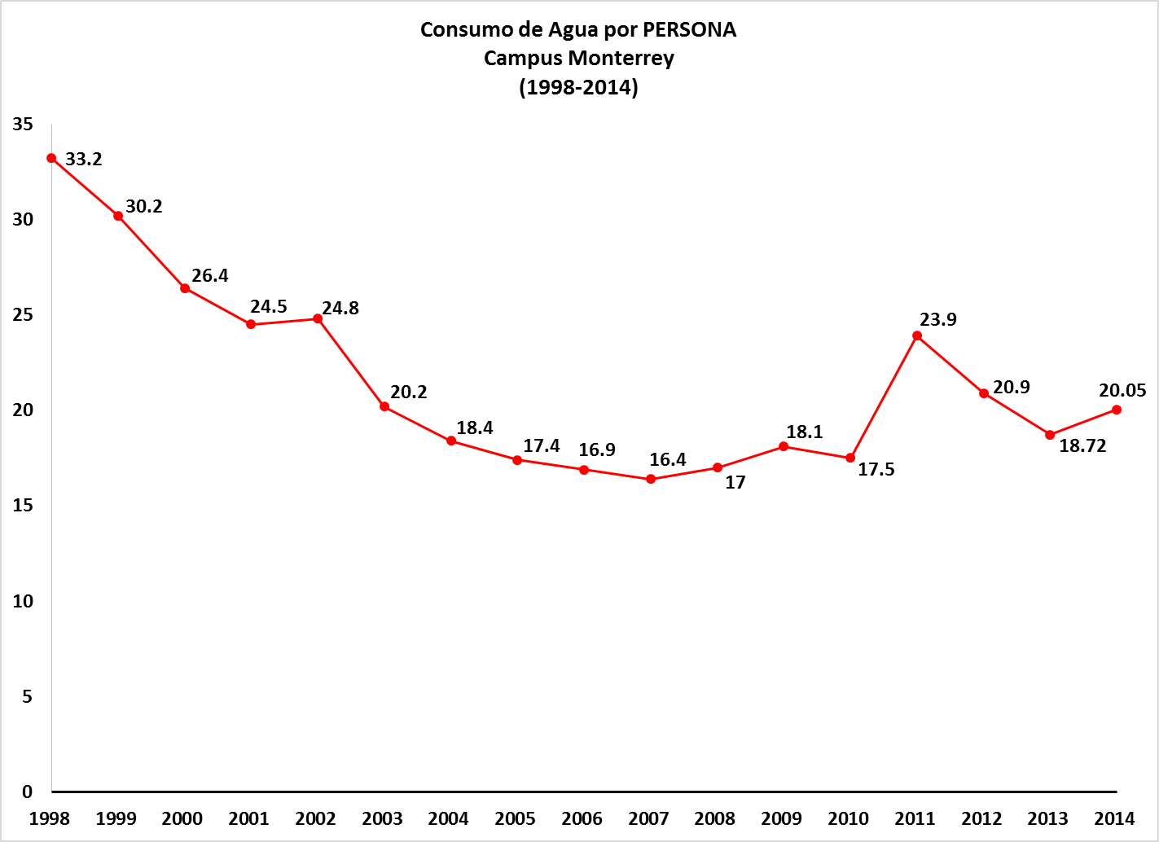
Consumo de agua

Slide 10
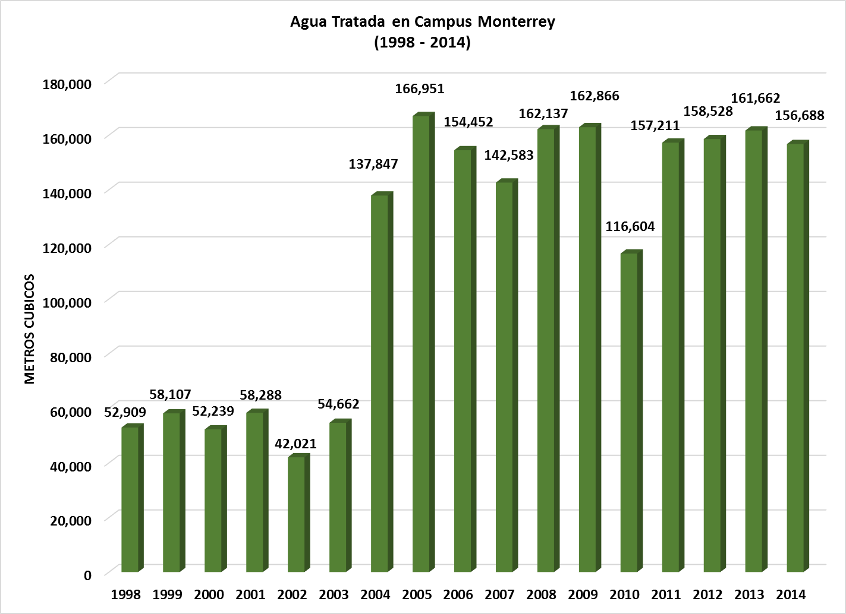
Agua tratada

Slide 11
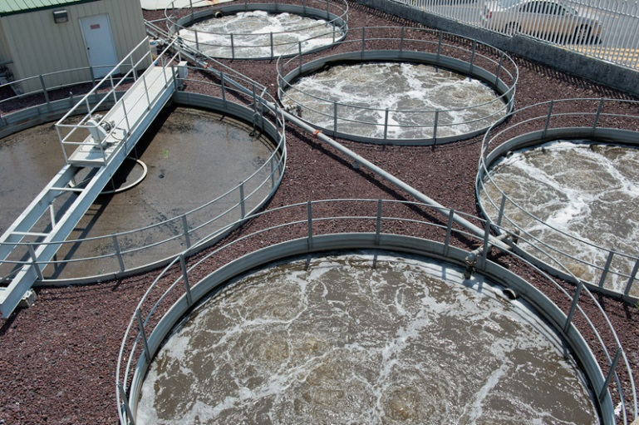
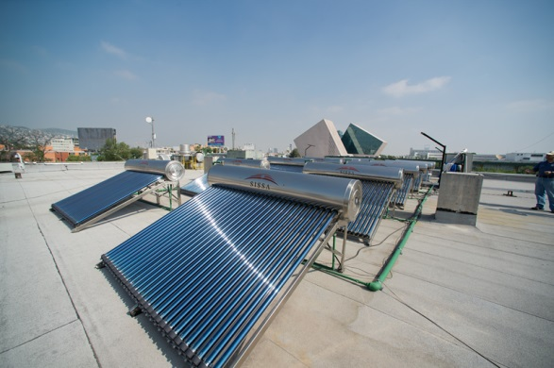
Instalaciones del Campus
Planta de tratamiento secundario de aguas residuales
Calentadores solares para agua a regaderas en Centro Estudiantil

Slide 12


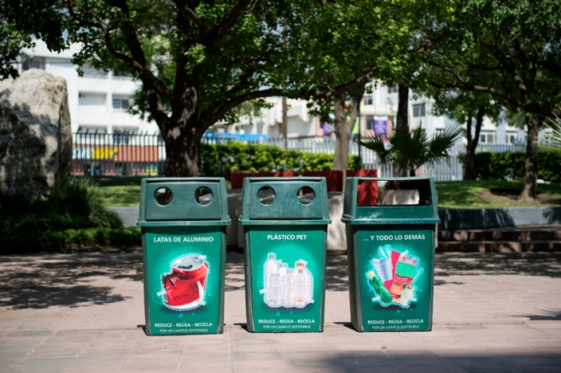
Comité de Reciclaje
Recolección de papel y cartón
Recolección de botes de Aluminio
Recolección de botellas de PET
Recolección de teléfonos celulares usados
Recolección de baterías usadas
Recolección de cartuchos usados de impresoras
Comité de Reciclaje
Centro de Acopio que brinda servicio a la comunidad

Slide 13
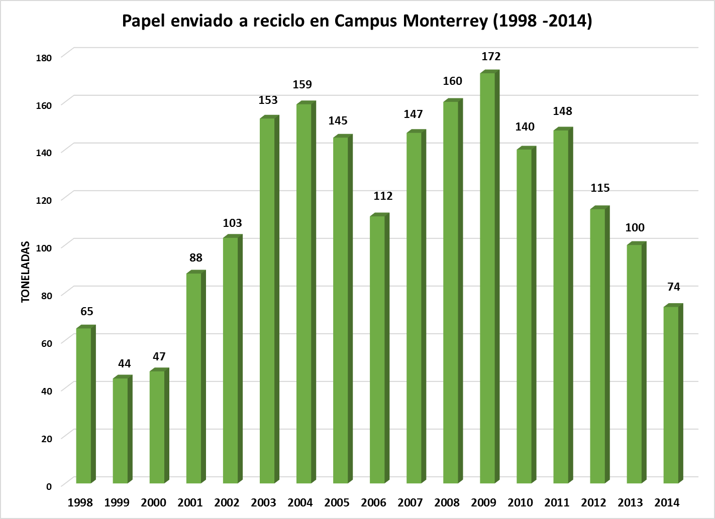
Papel enviado a reciclaje

Slide 14
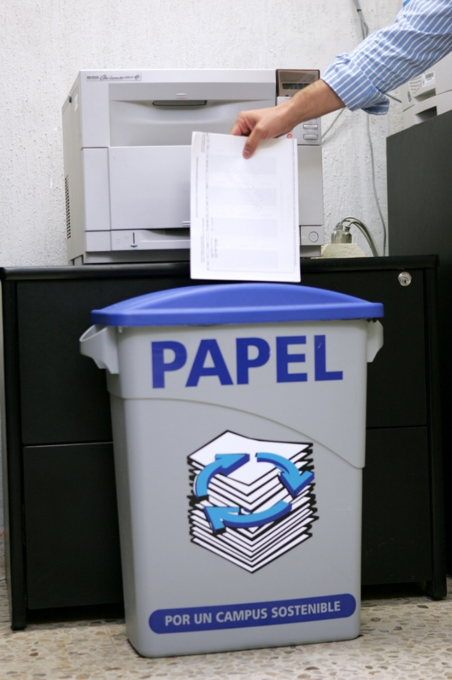
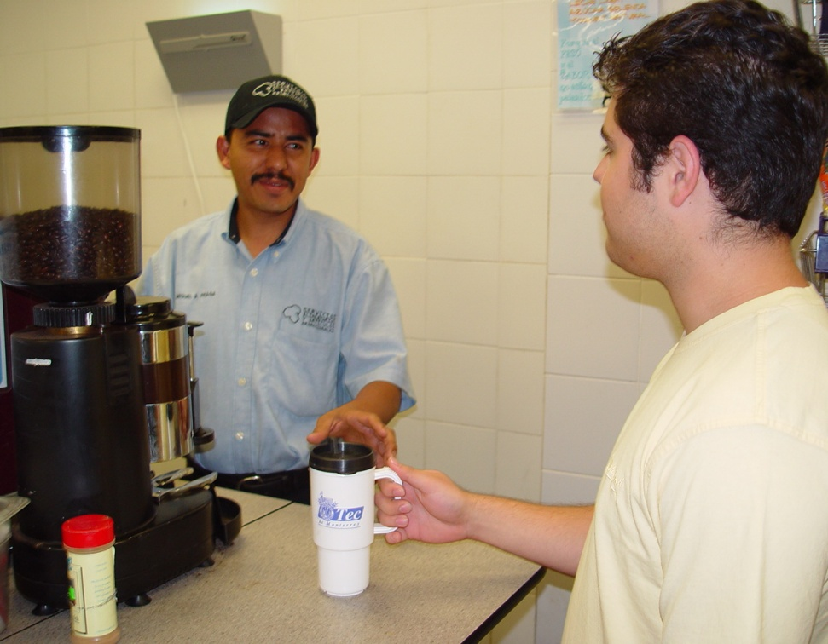
Programas en acción
Programa de “Refill” para café y refrescos en las cafeterías
Sustitución de tazas por el nuevo polímero de ácido láctico de Natureworks (biodegradable)
Campaña para recolección de Papel en Oficinas del Campus

Slide 15
Producción de Biodiesel a partir del aceite usado de las cafeterías, empleándolo en el Expreso Tec
Producción de Composta a partir de los residuos orgánicos de las cafeterías

Slide 16
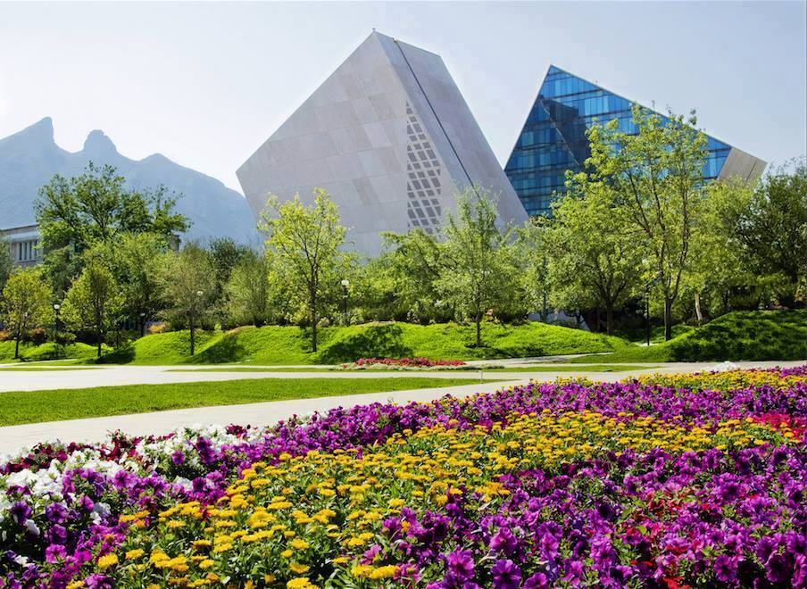
Los sistemas que mantienen la vida
Áreas de árboles y plantas, diseñadas para un ambiente adecuado en los jardines, así como subrayando la sostenibilidad
Censo de árboles en un SIG para dar seguimiento a la evaluación de la salud y crecimiento de dichos árboles
  Estimación de las emisiones de CO2
Sustitución de especies exóticas de árboles por locales, conforme las primeras desaparecen o mueren

Slide 17
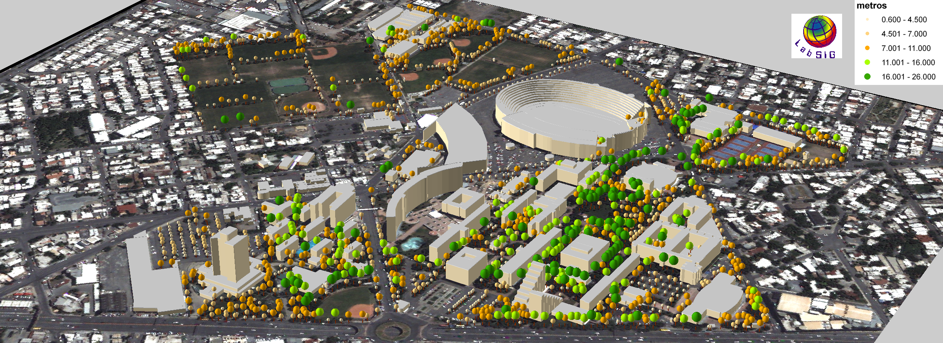
Mapa mostrando la localización de los árboles

Slide 18
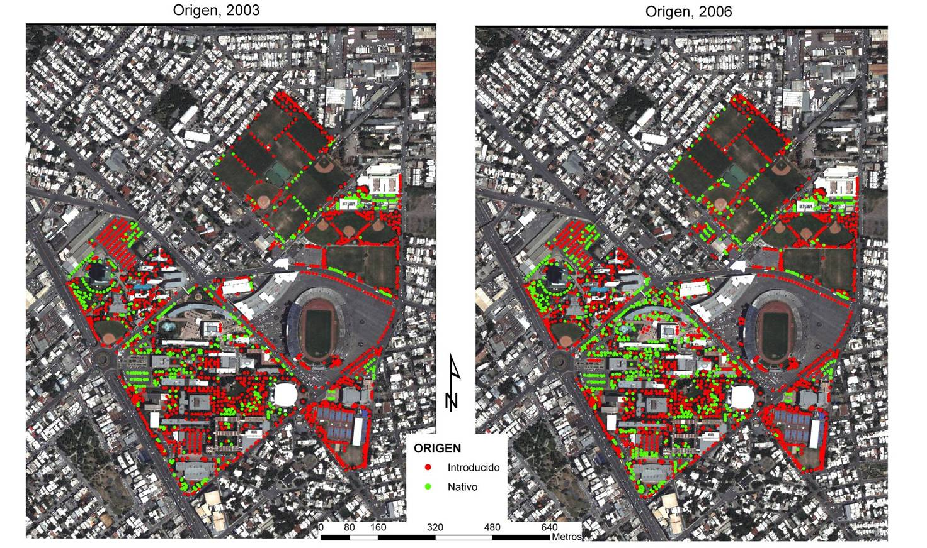
Árboles nativos y exóticos
(comparación de censos)

Slide 19
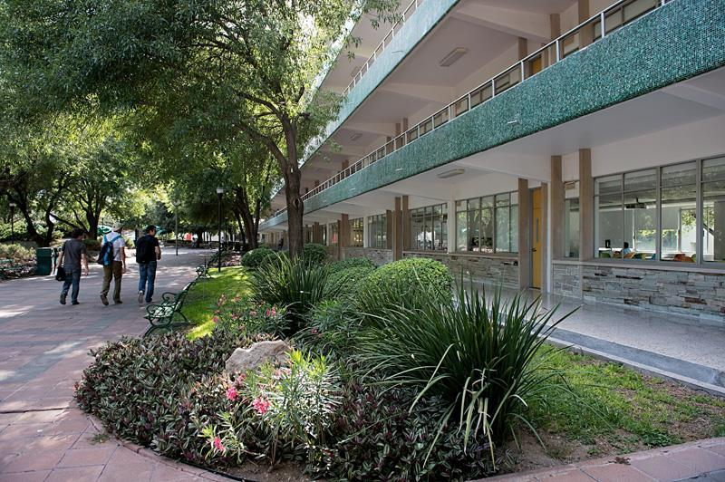
Censo de árboles
Año | 2010 | 2006 | 2003
Total | 2,157 árboles | 2,161 árboles | 1,878 árboles
Exóticos | 1,300 árboles | 1,406 árboles | 1,389 árboles
Nativos | 857 árboles | 755 árboles | 489 árboles
Estimación de Carbono Capturado en un período de siete años es de 246.5 Mg (Ton métricas) de carbono, que corresponden a 904 Mg (Ton métricas) de Bióxido de Carbono (CO2)
Equivalente a una “huella ecológica” al usar 400,000 litros de gasolina

Slide 20
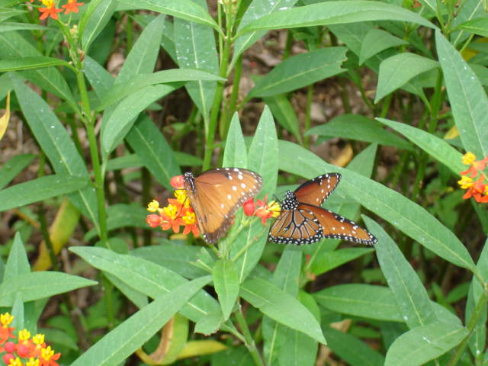
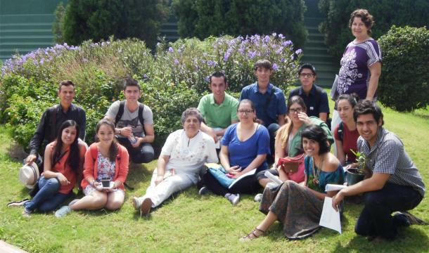
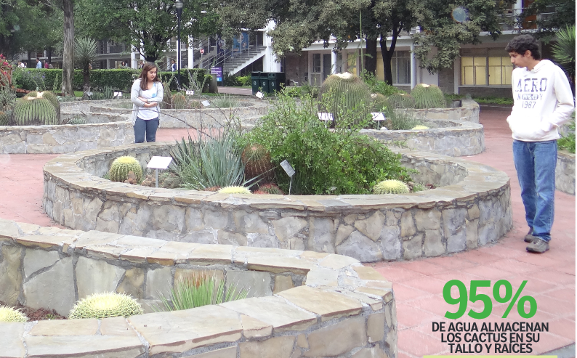
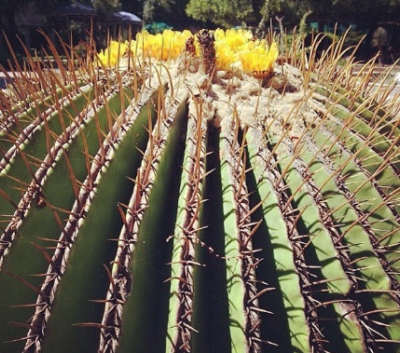
Jardines de Mariposas
Usando plantas nativas
  Cerca del edificio CEDES
  Frente a Rectoría
Jardín de cactáceas

Slide 21
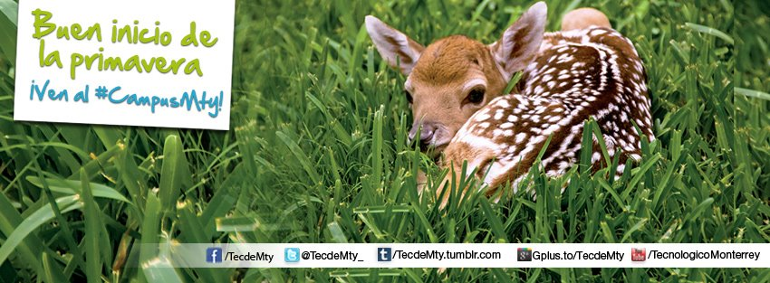
Fauna
No. | Nombre común | Especie | Cantidad
1 | Venado Gamo Europeo | Dama dama | 4
2 | Ardilla | Sciurus vulgaris | 40
3 | Pavo Real Azul | Pavo cristatus | 1
4 | Pato Real Mexicano^{1,2} | Cairina moschata | 120
5 | Pato Pekín (blanco) ² | Anas platyrhynchos | 10
6 | Pato Pijiji² | Dendrocygna autumnalis | 40
7 | Pato Mallard (canadiense) ² | Aythya affinis | 6
1 Especie en peligro de extinción de acuerdo a la norma ecológica (NOM-059-ECOL-2010)
2 Datos estimados ya que en algunos casos estas aves están de paso

Slide 22

Responsabilidad social
Alumnos participando en proyectos | 2008 | 2009 | 2010 | 2011 | 2012
Educación | 7,962 | 7,331 | 7,321 | 6,527 | 5,567
Desarrollo Sostenible | 771 | 886 | 796 | 826 | 933
Servicio Social Comunitario | 8,768 | 8,295 | 8,772 | 7,518 | 6,736
Emprendimiento | 105 | 90 | 48 | 55 | 70
Beneficiarios impactados | 2008 | 2009 | 2010 | 2011 | 2012
Educación | 186,711 | 186,968 | 180,671 | 102,105 | 92,512
Desarrollo Sostenible | 8,779 | 5,332 | 7,146 | 11,761 | 10,268
Servicio Social Comunitario | 195,758 | 192,626 | 188,254 | 114,178 | 103,381
Emprendimiento | 50 empresas | 53 empresas | 27 empresas | 34 empresas | 46 empresas

Slide 23
Responsabilidad social
Vinculación Académica: vincular los conocimientos derivados de los cursos académicos con necesidades y/o problemáticas sociales reales de las Incubadoras Sociales y/o de las Organizaciones de la Sociedad Civil (OSC).
Vinculación Académica | Número Alumnos | Número Proyectos | Número de Profesores | Número de Materias
2008 | 1,380 | 307 | 58 | 48
2009 | 1,337 | 339 | 58 | 40
2010 | 1,507 | 400 | 52 | 33
2011 | 2,921 | 663 | 95 | 76
2012 | 2,745 | 403 | 127 | 71

Slide 24
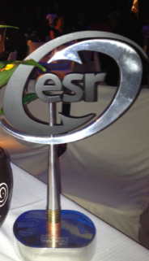

Reconocimiento - ESR
El Distintivo ESR acredita a la Institución por asumir voluntaria y públicamente el compromiso de una gestión socialmente responsable como parte de su cultura y estrategia de negocio
A partir del año 2005 el Instituto Tecnológico y de Estudios Superiores de Monterrey Campus Monterrey ha sido acreedor a este Distintivo

Slide 25
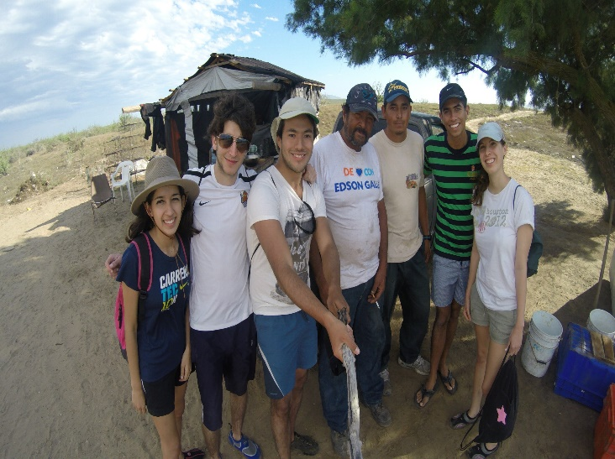
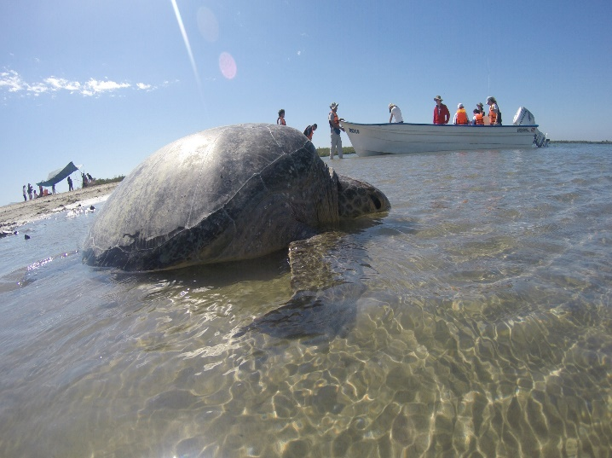
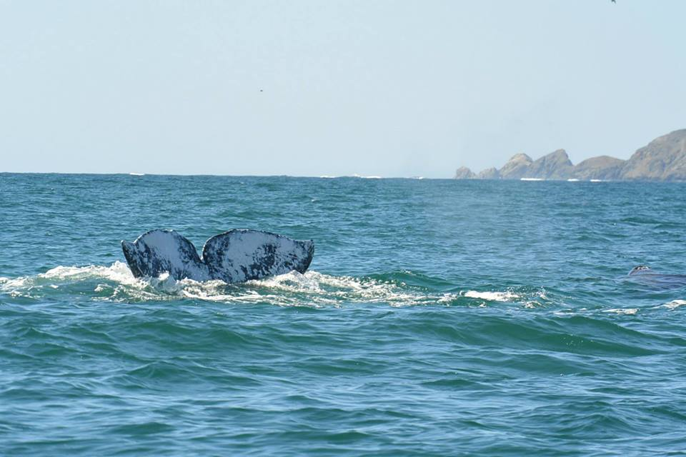


Verde mar, un ejemplo de proyectos de Servicio Social Ciudadano (SSC)
Colaborando con organizaciones internacionales destinadas a la conservación
Planteamiento de soluciones sustentables a problemáticas de comunidades de pescadores en Bahía Magdalena
Capacitación en el monitoreo de especies migratorias (tortugas y ballenas)

Slide 26
II. FORMACIÓN DE CURRICULA

Slide 27
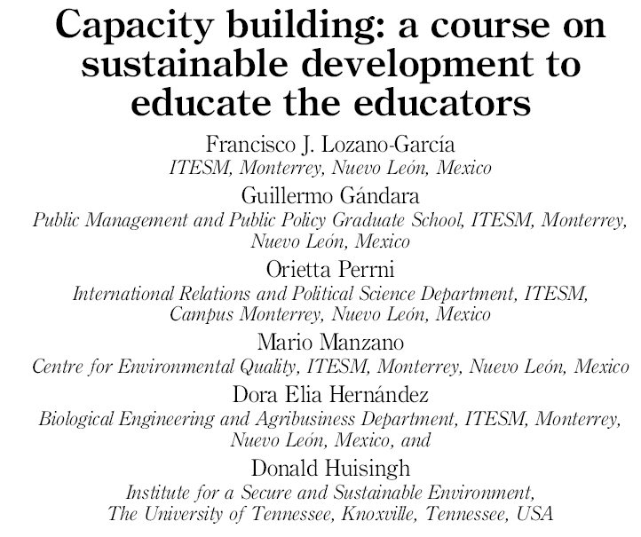

Capacitación a profesores
Desde 2008, se inicia con la capacitación a la facultad, a través de la integración de la sustentabilidad en los planes de estudio

Slide 28
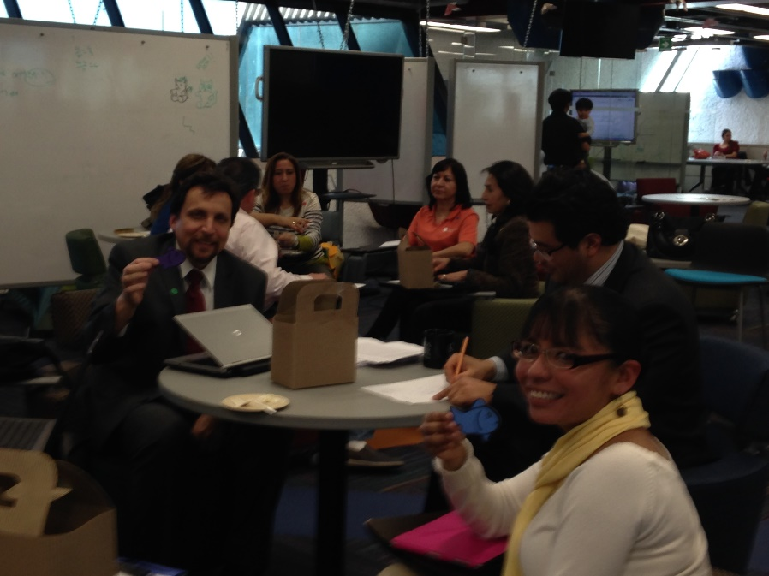
Planes de Estudio 2011, una visión integrada
Desde 2011, a través de una integración transversal, los planes de estudio del ITESM aplican los conceptos de:
  Ética
  Ciudadanía
  Sustentabilidad
Actualmente, se han integrado 213 Profesores de la Facultad en la aplicación integrada de estos conceptos

Slide 29
III. CARRERAS ORIENTADAS A LA SUSTENTABILIDAD

Slide 30

Ingeniero en Desarrollo Sustentable
Un profesionista con bases sólidas en fundamentos y ciencias de la ingeniería, capaz de:
  Comprender los mecanismos que intervienen en:
    La generación y uso eficiente de la energía,
    El manejo de emisiones resultantes de la actividad humana,
    El reiclaje y reuso del agua y de otros residuos, considerando su efecto en el medio ambiente y la sociedad
  Identificar oportunidades de negocio innovadoras y sustentables
  Realizar evaluaciones y propuestas integrales de inversión en áreas de energía y medio ambiente

Slide 31
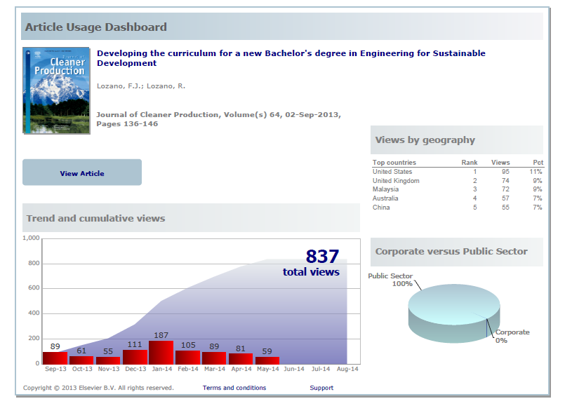

Slide 32
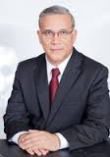
Presentación realizada con la colaboración de:
¡GRACIAS!
Dr. Jaime Bonilla Ríos
Decano
Escuela de Ingeniería y Tecnologías de Información
ITESM, Campus Monterrey
Dr. Francisco José Lozano García fjlozano@itesm.mx
Ing. Gabriela Ortiz Martínez gabriela.ortiz@itesm.mx
Ing. Raúl De Santiago rdesanti@itesm.mx

